Slide 1
模式识别与机器学习 Pattern Recognition & Machine Learning

Slide 2
第四讲 概率图模型基础
本节学习目标
明确判别式和生成式概率图模型的区别
掌握有向图模型的模型表示、条件独立性刻画，理解常见的有向图模型
掌握无向图模型的模型表示、条件独立性刻画，理解常见的无向图模型
掌握对树状结构因子图进行推理的和积算法和最大和算法
第四讲 概率图模型基础

Slide 3
第四讲 概率图模型基础
目录
有向图模型
模型表示
条件独立性
常见的有向图模型
无向图模型
图模型中的推理
第四讲 概率图模型基础

Slide 4
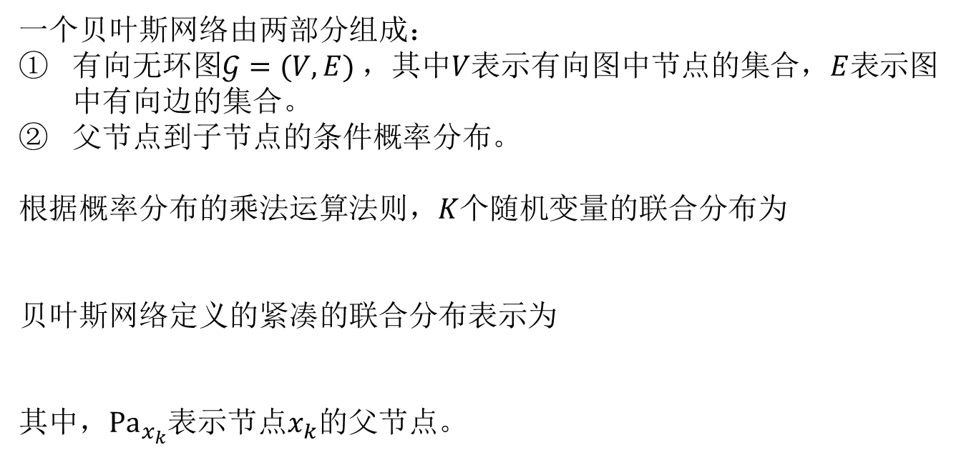
有向图模型
模型表示
一个贝叶斯网络由两部分组成：
有向无环图$𝒢=(V,E)$ ，其中$V$表示有向图中节点的集合，$E$表示图中有向边的集合。
父节点到子节点的条件概率分布。
根据概率分布的乘法运算法则，$K$个随机变量的联合分布为
贝叶斯网络定义的紧凑的联合分布表示为
其中，$Pa_{x_{k}}$表示节点$x_{k}$的父节点。
第四讲 概率图模型基础

Slide 5
有向图模型
图4‑2 贝叶斯网络示例
根据贝叶斯网络的紧凑的联合分布，可得上图贝叶斯网络的联合分布为
第四讲 概率图模型基础

Slide 6
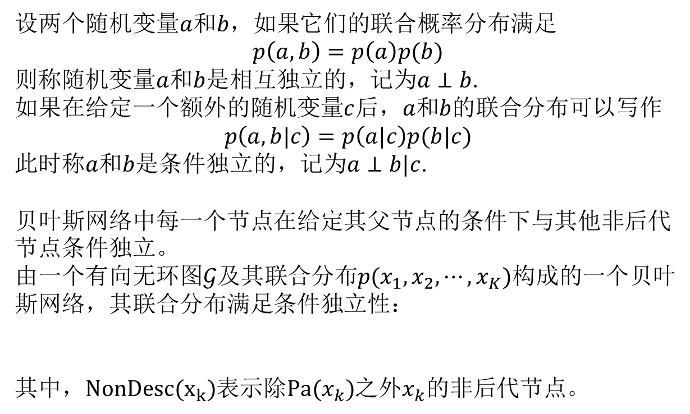
有向图模型
条件独立性（conditional independent）
设两个随机变量$a$和$b$，如果它们的联合概率分布满足
$$p\left(a,b\right)=p\left(a\right)p(b)$$
则称随机变量$a$和$b$是相互独立的，记为$a⊥b$.
如果在给定一个额外的随机变量$c$后，$a$和$b$的联合分布可以写作
$$p\left(a,b|c\right)=p\left(a|c\right)p(b|c)$$
此时称$a$和$b$是条件独立的，记为$a⊥b|c$.
贝叶斯网络中每一个节点在给定其父节点的条件下与其他非后代节点条件独立。
由一个有向无环图$𝒢$及其联合分布$p(x_{1},x_{2},⋯,x_{K})$构成的一个贝叶斯网络，其联合分布满足条件独立性：
其中，$NonDesc(x_{k})$表示除$Pa(x_{k})$之外$x_{k}$的非后代节点。
第四讲 概率图模型基础

Slide 7
有向图模型
证明：
只需证明
左边
分子
分母
因此
第四讲 概率图模型基础

Slide 8

有向图模型
通过联合分布的紧凑表示或者通过局部条件独立性的形式化语义，都可以分析出贝叶斯网络中变量的一些条件独立性，但是这两种方法并没有将所有的独立性情况包括。
事实上，通过图的一些特殊结构和规则可以简单直观地得到所关心变量的条件独立性。接下来介绍三种基本的变量依赖情况，三种情况对应三种不同的图结构：
第四讲 概率图模型基础

Slide 9

有向图模型
顺序结构：节点$c$连接了一个箭头的头部和另一个箭头的尾部。
顺序结构具有条件独立性：在给定$c$的条件下，$a$和$b$条件独立。
概率图模型的联合分布为
第四讲 概率图模型基础

Slide 10

有向图模型
发散结构：节点$c$连接两个箭头的尾部。
发散结构具有条件独立性：在给定$c$的条件下，$a$和$b$条件独立。
概率图模型的联合分布为
第四讲 概率图模型基础

Slide 11
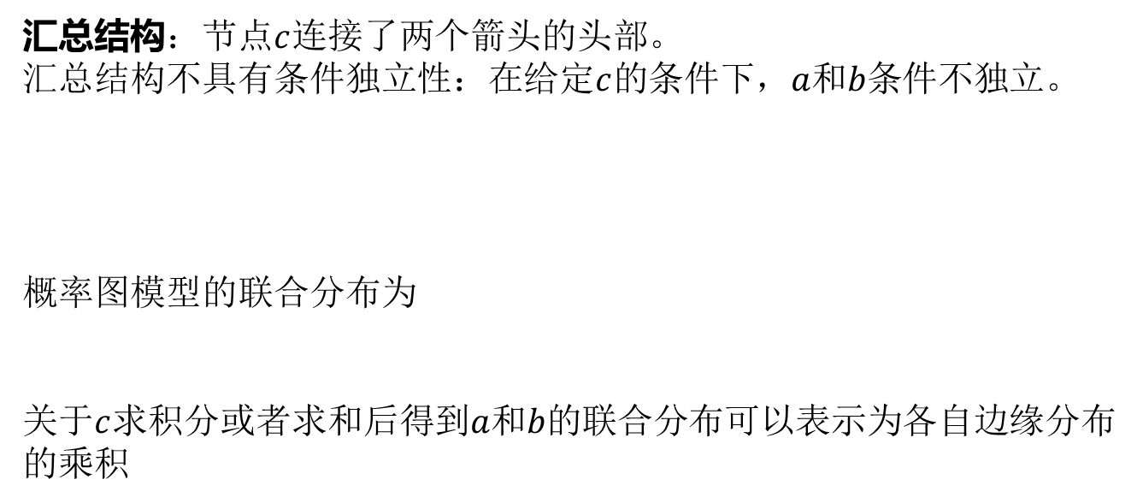
有向图模型
汇总结构：节点$c$连接了两个箭头的头部。
汇总结构不具有条件独立性：在给定$c$的条件下，$a$和$b$条件不独立。
概率图模型的联合分布为
关于$c$求积分或者求和后得到$a$和$b$的联合分布可以表示为各自边缘分布的乘积
第四讲 概率图模型基础

Slide 12
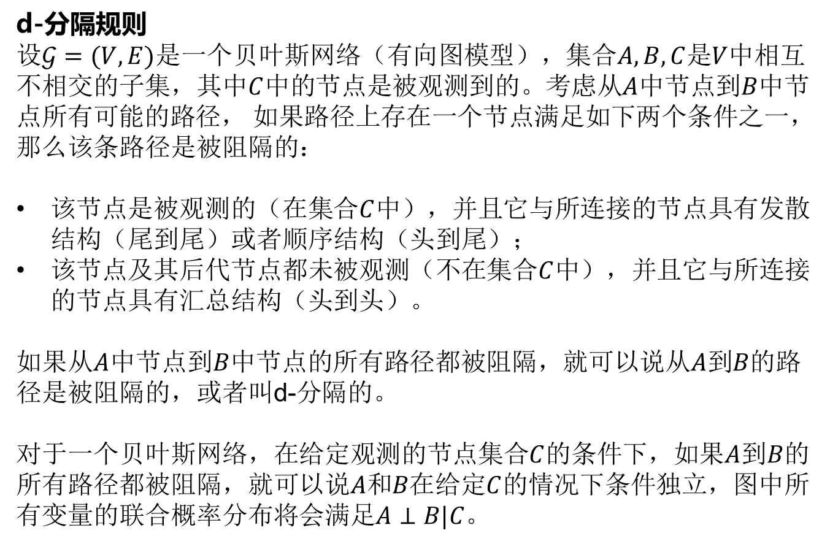
有向图模型
d-分隔规则
设$𝒢=(V,E)$是一个贝叶斯网络（有向图模型），集合$A,B,C$是$V$中相互不相交的子集，其中$C$中的节点是被观测到的。考虑从$A$中节点到$B$中节点所有可能的路径， 如果路径上存在一个节点满足如下两个条件之一，那么该条路径是被阻隔的：
该节点是被观测的（在集合$C$中），并且它与所连接的节点具有发散结构（尾到尾）或者顺序结构（头到尾）；
该节点及其后代节点都未被观测（不在集合$C$中），并且它与所连接的节点具有汇总结构（头到头）。
如果从$A$中节点到$B$中节点的所有路径都被阻隔，就可以说从$A$到$B$的路径是被阻隔的，或者叫d-分隔的。
对于一个贝叶斯网络，在给定观测的节点集合$C$的条件下，如果$A$到$B$的所有路径都被阻隔，就可以说$A$和$B$在给定$C$的情况下条件独立，图中所有变量的联合概率分布将会满足$A⊥B|C$。
第四讲 概率图模型基础

Slide 13
有向图模型
图4‑7 使用d-分隔判断条件独立性
第四讲 概率图模型基础

Slide 14

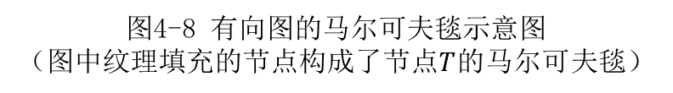
有向图模型
马尔可夫毯（Markov blanket）
在所考虑的随机变量的全集$U$中，对于给定的变量$x∈U$和变量集$MB⊂U(x∉MB)$，若有
则称满足上述条件的最小变量集$MB$为$x$的马尔可夫毯。
图4-8 有向图的马尔可夫毯示意图
（图中纹理填充的节点构成了节点$T$的马尔可夫毯）
第四讲 概率图模型基础

Slide 15

有向图模型
常见的有向图模型
有向图模型是一类模型框架，针对不同的应用，研究者们提出了很多不同的模型实例，例如，用于分类的朴素贝叶斯和用于时序数据建模的隐马尔可夫模型等。本节仅以朴素贝叶斯和隐马尔可夫模型为例，介绍各自的模型假设及其概率图模型表示。
第四讲 概率图模型基础

Slide 16

有向图模型
朴素贝叶斯网络（naïve Bayes）
假设$x$是一个$D$维的样本向量，其中每一个元素$x_{d}$表示$x$的一个特征或属性，$z=1,2,⋯,C$表示数据$x$所属的类别，例如$z=c$表示数据属于第$c$类。在朴素贝叶斯分类器中，$D$个特征在已知类别的条件下相互独立。
如上图，其中观测到的特征变量$x_{1},x_{2},⋯,x_{D}$依赖于类别变量$z$，并且在已知类别$z$的条件下，特征之间$x_{1},x_{2},⋯,x_{D}$是条件独立的。
图4-9 朴素贝叶斯网络示意图
第四讲 概率图模型基础

Slide 17
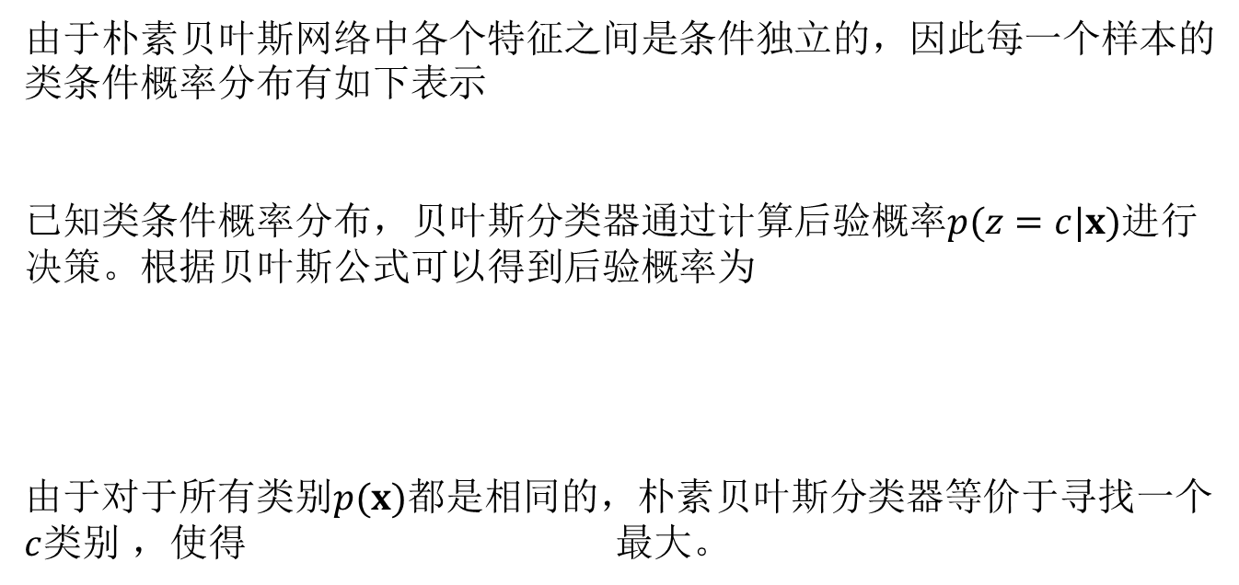
有向图模型
由于朴素贝叶斯网络中各个特征之间是条件独立的，因此每一个样本的类条件概率分布有如下表示
已知类条件概率分布，贝叶斯分类器通过计算后验概率$p(z=c|x)$进行决策。根据贝叶斯公式可以得到后验概率为
由于对于所有类别$p(x)$都是相同的，朴素贝叶斯分类器等价于寻找一个$c$类别 ，使得 最大。
第四讲 概率图模型基础

Slide 18

有向图模型
隐马尔可夫模型（hidden Markov model）
在任意时刻$t$，给定$z_{t}$，观测变量$x_{t}$的取值与其他隐变量无关。同时，对于任意时刻的隐变量$z_{t}$，如果给定其前一时刻的隐变量$z_{t−1}$，则与更早时刻的隐变量没有关系。图4-10对应的联合概率分布为
图4-10 隐马尔可夫模型示意图
第四讲 概率图模型基础

Slide 19
第四讲 概率图模型基础
目录
有向图模型
无向图模型
模型表示
条件独立性
常见的无向图模型
图模型中的推理
第四讲 概率图模型基础

Slide 20
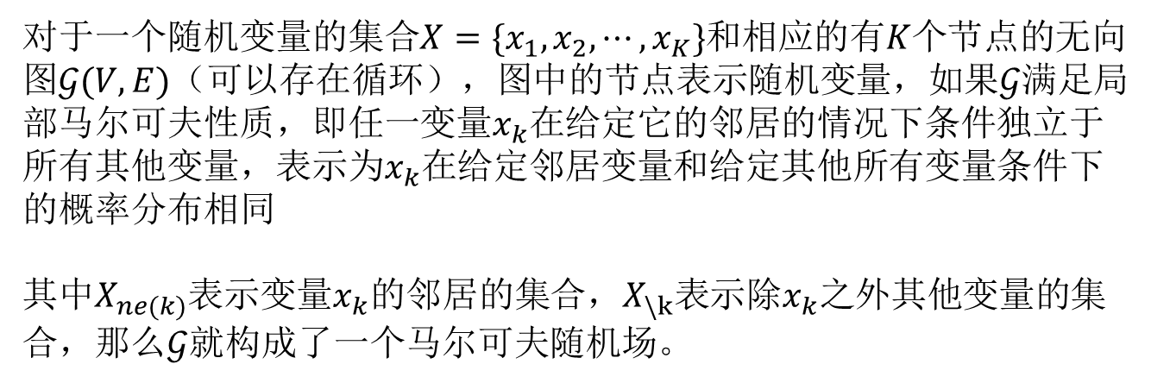
无向图模型
模型表示
图4‑11 无向图模型示例
对于一个随机变量的集合$X=\{x_{1},x_{2},⋯,x_{K}\}$和相应的有$K$个节点的无向图$𝒢(V,E)$（可以存在循环），图中的节点表示随机变量，如果$𝒢$满足局部马尔可夫性质，即任一变量$x_{k}$在给定它的邻居的情况下条件独立于所有其他变量，表示为$x_{k}$在给定邻居变量和给定其他所有变量条件下的概率分布相同
其中$X_{ne(k)}$表示变量$x_{k}$的邻居的集合，$X_{\backslash k}$表示除$x_{k}$之外其他变量的集合，那么$𝒢$就构成了一个马尔可夫随机场。
第四讲 概率图模型基础

Slide 21

无向图模型
无向图模型的联合分布一般以全连通子图为单位进行分解。
无向图中的一个全连通子图，称为团（clique），即团内的所有节点之间都有边相连。
图4-12中除单点团外共有7个团，包括$\{x_{1},x_{2}\}$、$\{x_{1},x_{3}\}$、$\{x_{2},x_{3}\}$、$\{x_{3},x_{4}\}$、$\{x_{2},x_{4}\}$、$\{x_{1},x_{2},x_{3}\}$和$\{x_{2},x_{3},x_{4}\}$.
在所有团中，如果一个团不能被其它的团包含，这个团就称作一个最大团（maximal clique）。
图4-12 无向图模型中的团和最大团示例
（实线中的节点和边构成一个团，虚线中的节点和边构成一个最大团）
第四讲 概率图模型基础

Slide 22
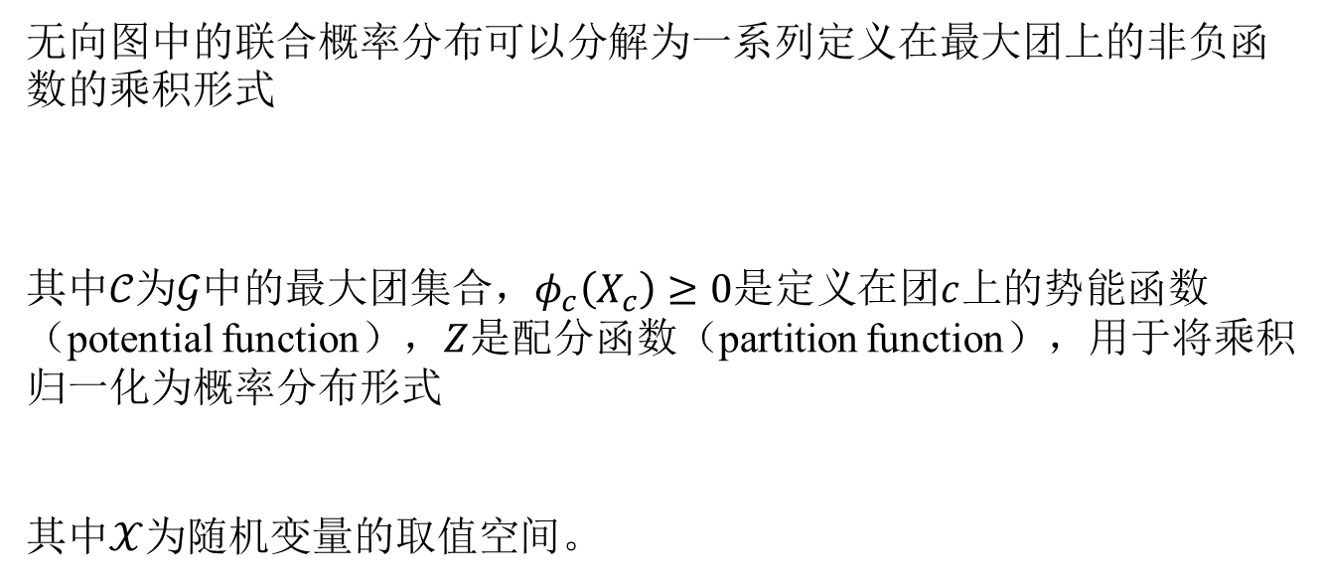
无向图模型
无向图中的联合概率分布可以分解为一系列定义在最大团上的非负函数的乘积形式
其中$𝒞$为$𝒢$中的最大团集合，$φ_{c}\left(X_{c}\right)≥0$是定义在团$c$上的势能函数（potential function），$Z$是配分函数（partition function），用于将乘积归一化为概率分布形式
其中$𝒳$为随机变量的取值空间。
第四讲 概率图模型基础

Slide 23
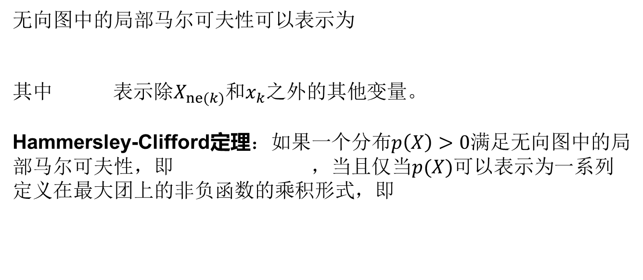
无向图模型
条件独立性
无向图中的局部马尔可夫性可以表示为
其中 表示除$X_{ne(k)}$和$x_{k}$之外的其他变量。
Hammersley-Clifford定理：如果一个分布$p\left(X\right)>0$满足无向图中的局部马尔可夫性，即 ，当且仅当$p(X)$可以表示为一系列定义在最大团上的非负函数的乘积形式，即
第四讲 概率图模型基础

Slide 24

有向图模型
证明：Hammersley-Clifford定理
1. 充分性证明
定义 表示$x_{k}$的邻居节点和$x_{k}$本身的集合，$x_{k}$与其邻居的联合概率表示为
又根据最大团的银子表示 可以得到条件概率为
根据是否包含$x_{k}$将最大团的集合$𝒞$分为两组$C_{k}$和$S_{k}$,其中
包含$x_{k}$， 不包含$x_{k}$
第四讲 概率图模型基础

Slide 25

有向图模型
证明：Hammersley-Clifford定理
1. 充分性证明
根据$C_{k}$的定义可知，$C_{k}$中所有节点都与$x_{k}$相联，因此这些节点一定属于$𝒬_{k}$。因为 是对图$𝒢$中不包含$𝒬_{k}$的节点求和，那么可以将
作为一个常数提到求和的前面
由于因子 不包含$x_{k}$，且在分子和分母中同时出现，因此
充分性得证
第四讲 概率图模型基础

Slide 26
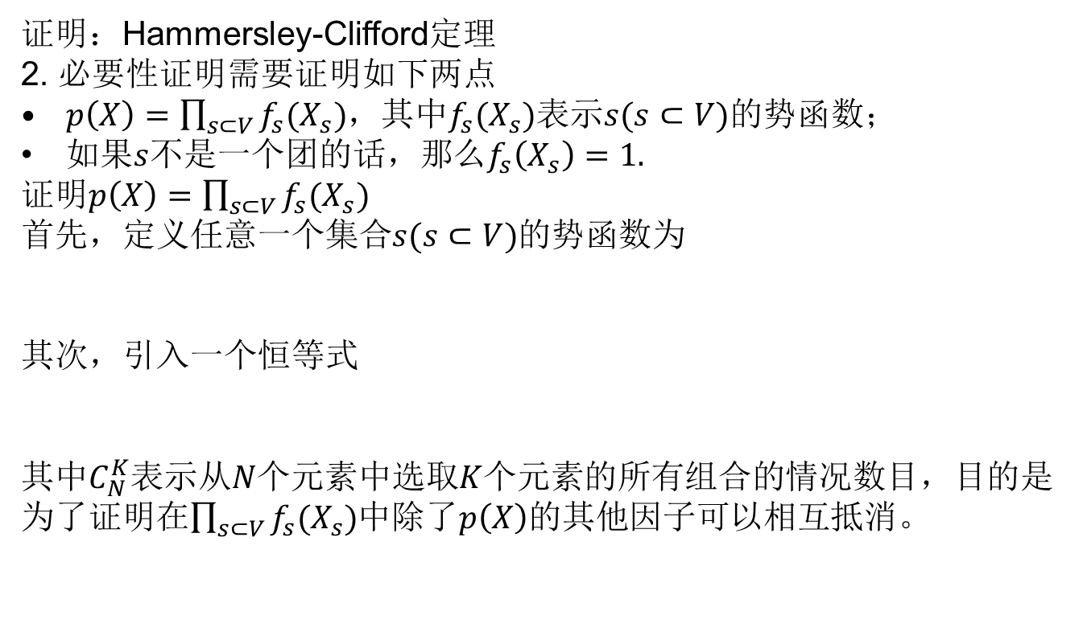
有向图模型
证明：Hammersley-Clifford定理
2. 必要性证明需要证明如下两点
$p\left(X\right)=\prod_{s⊂V}{f_{s}(X_{s})}$，其中$f_{s}(X_{s})$表示$s(s⊂V)$的势函数；
如果$s$不是一个团的话，那么$f_{s}\left(X_{s}\right)=1.$
证明$p\left(X\right)=\prod_{s⊂V}{f_{s}(X_{s})}$
首先，定义任意一个集合$s(s⊂V)$的势函数为
其次，引入一个恒等式
其中$C_{N}^{K}$表示从$N$个元素中选取$K$个元素的所有组合的情况数目，目的是为了证明在$\prod_{s⊂V}{f_{s}(X_{s})}$中除了$p\left(X\right)$的其他因子可以相互抵消。
第四讲 概率图模型基础

Slide 27
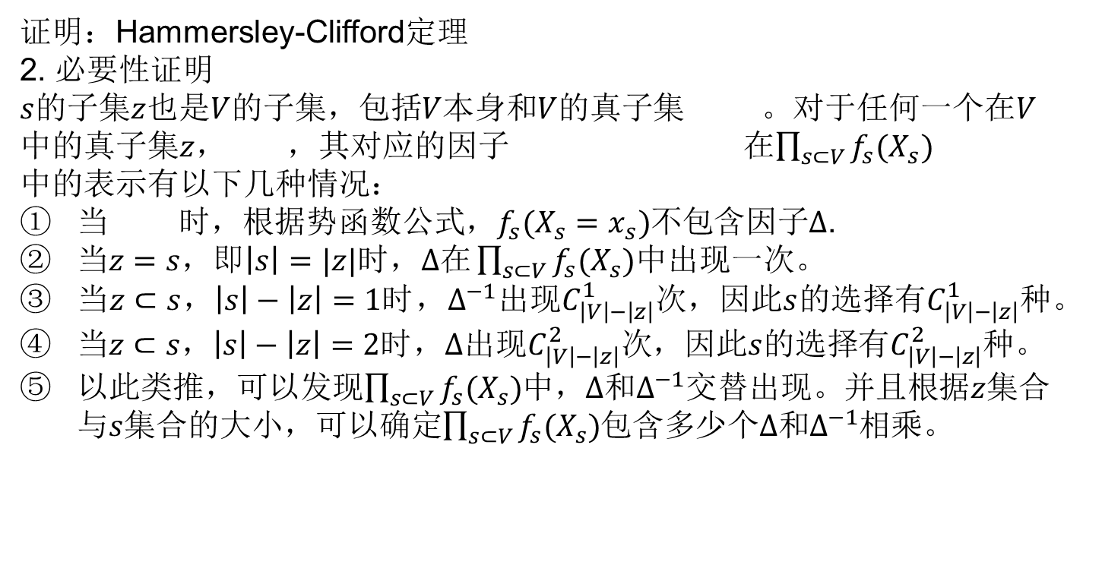
有向图模型
证明：Hammersley-Clifford定理
2. 必要性证明
$s$的子集$z$也是$V$的子集，包括$V$本身和$V$的真子集 。对于任何一个在$V$中的真子集$z$， ，其对应的因子 在$\prod_{s⊂V}{f_{s}(X_{s})}$
中的表示有以下几种情况：
当 时，根据势函数公式，$f_{s}(X_{s}=x_{s})$不包含因子$Δ$.
当$z=s$，即$\left|s\right|=|z|$时，$Δ在\prod_{s⊂V}{f_{s}(X_{s})}$中出现一次。
当$z⊂s$，$\left|s\right|−\left|z\right|=1时$，$Δ^{−1}$出现$C_{\left|V\right|−\left|z\right|}^{1}次$，因此$s$的选择有$C_{\left|V\right|−\left|z\right|}^{1}$种。
当$z⊂s$，$\left|s\right|−\left|z\right|=2时$，$Δ$出现$C_{\left|V\right|−\left|z\right|}^{2}次$，因此$s$的选择有$C_{\left|V\right|−\left|z\right|}^{2}$种。
以此类推，可以发现$\prod_{s⊂V}{f_{s}(X_{s})}$中，$Δ$和$Δ^{−1}$交替出现。并且根据$z$集合与$s$集合的大小，可以确定$\prod_{s⊂V}{f_{s}(X_{s})}$包含多少个$Δ$和$Δ^{−1}$相乘。
第四讲 概率图模型基础

Slide 28

有向图模型
证明：Hammersley-Clifford定理
2. 必要性证明
根据上述规则展开$\prod_{s⊂V}{f_{s}(X_{s})}$可得
根据恒等式可得，当$\left|V\right|−\left|z\right|>0$时，
第四讲 概率图模型基础

Slide 29

有向图模型
证明：Hammersley-Clifford定理
2. 必要性证明
下面证明如果$s$不是一个团的话， 那么$f_{s}\left(X_{s}\right)=1$。
$s$如果不是一个团，一定会找到两个没有边连接的节点$a$和$b$。令$w$表示$s$中去掉节点$a$和$b$之外的节点集合，将$z⊂s$分为4种情况：$z=w$，$z=w∪\{a\}$，$z=w∪\{b\}$，$z=w∪\{a,b\}$，那么势函数可以表示为
第四讲 概率图模型基础

Slide 30

有向图模型
证明：Hammersley-Clifford定理
2. 必要性证明
单独提出$a$和$b$两个节点，根据联合分布的性质对 进行分解，可以得到
也可以得到类似的分解，因此
第四讲 概率图模型基础

Slide 31
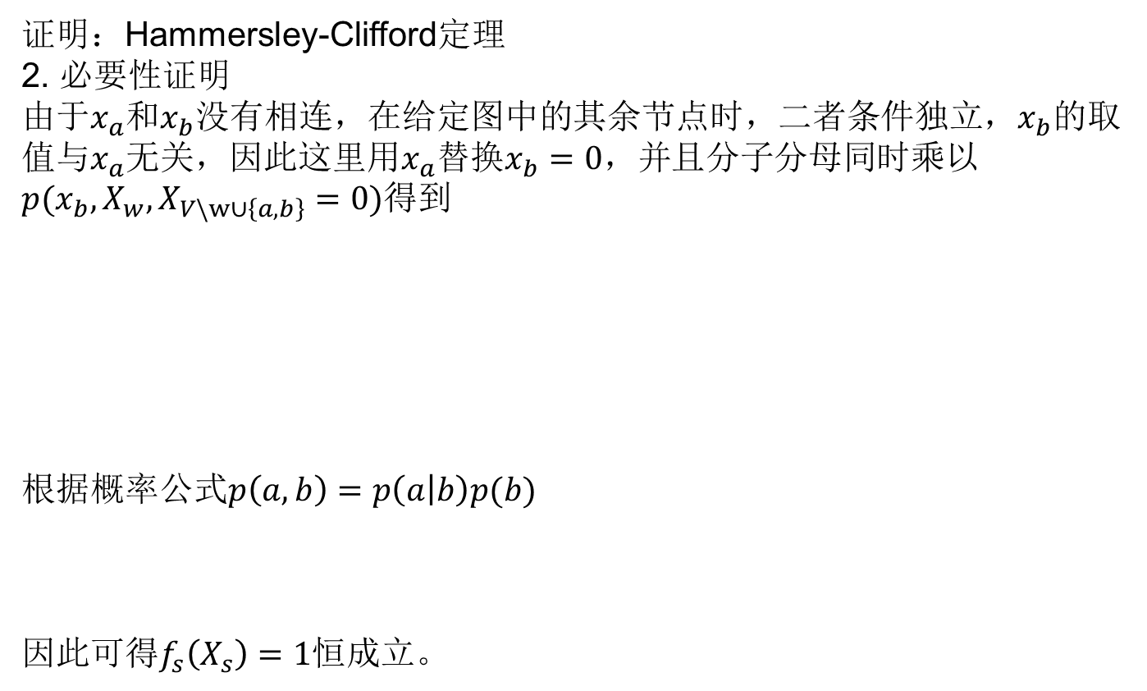
有向图模型
证明：Hammersley-Clifford定理
2. 必要性证明
由于$x_{a}$和$x_{b}$没有相连，在给定图中的其余节点时，二者条件独立，$x_{b}$的取值与$x_{a}$无关，因此这里用$x_{a}$替换$x_{b}=0$，并且分子分母同时乘以$p(x_{b},X_{w},X_{V\backslash w∪\left\{a,b\right\}}=0)$得到
根据概率公式$p\left(a,b\right)=p\left(a | b\right)p(b)$
因此可得$f_{s}\left(X_{s}\right)=1$恒成立。
第四讲 概率图模型基础

Slide 32

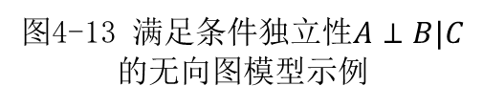
有向图模型
图4-13 满足条件独立性$A⊥B|C$的无向图模型示例
图4-14 无向图模型的马尔可夫毯示例
（节点$T$周围的四个纹理填充的节点构成了节点$T$的马尔可夫毯）
第四讲 概率图模型基础

Slide 33

无向图模型
常见的无向图模型
很多机器学习模型可以使用无向图模型来描述，比如对数线性模型（也叫最大熵模型）和条件随机场等。本节以对数线性模型和条件随机场为例，介绍各自的模型假设及其概率图模型表示。
第四讲 概率图模型基础

Slide 34
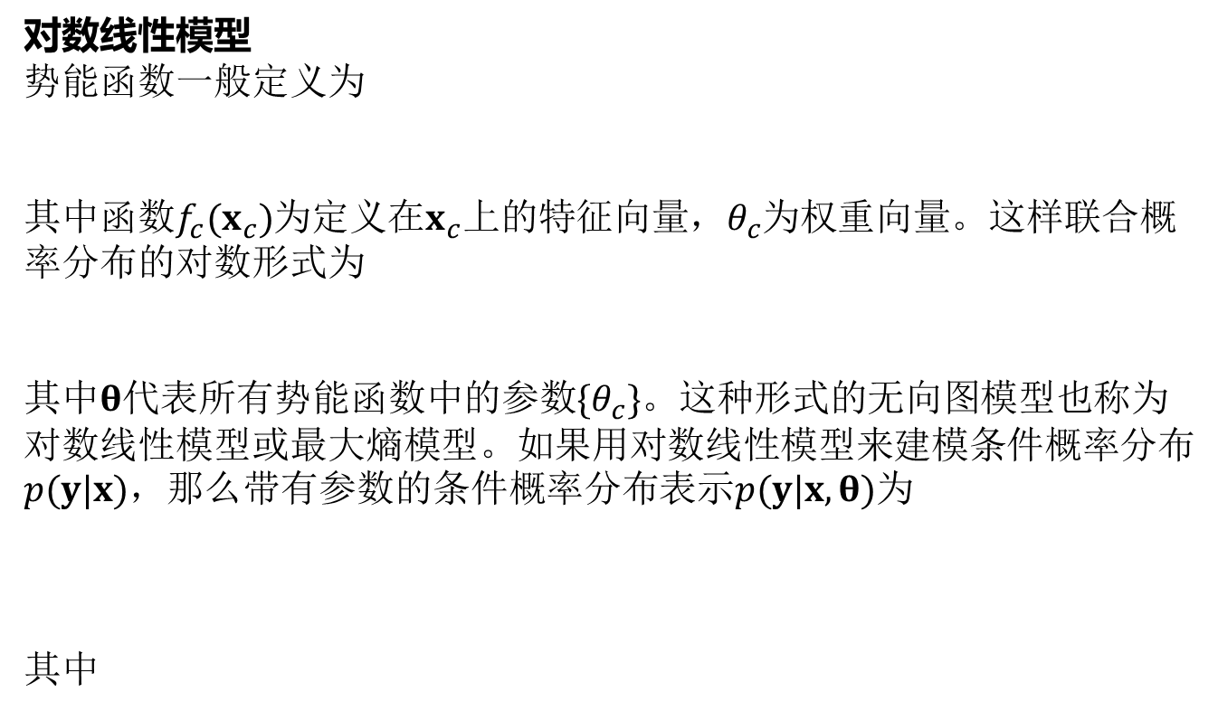
有向图模型
对数线性模型
势能函数一般定义为
其中函数$f_{c}(x_{c})$为定义在$x_{c}$上的特征向量，$θ_{c}$为权重向量。这样联合概率分布的对数形式为
其中$θ$代表所有势能函数中的参数$\{θ_{c}\}$。这种形式的无向图模型也称为对数线性模型或最大熵模型。如果用对数线性模型来建模条件概率分布$p(y|x)$，那么带有参数的条件概率分布表示$p(y|x,θ)$为
其中
第四讲 概率图模型基础

Slide 35
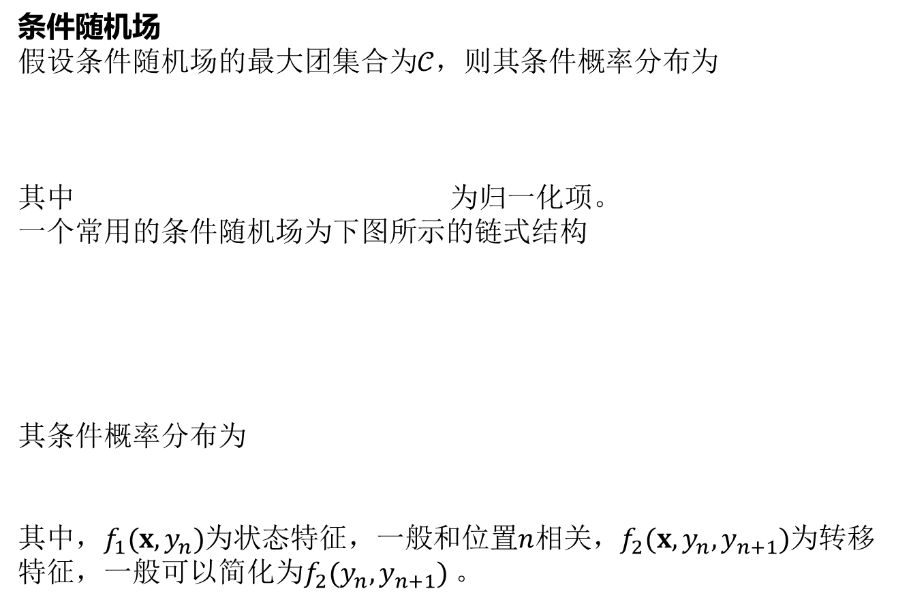
有向图模型
条件随机场
假设条件随机场的最大团集合为$𝒞$，则其条件概率分布为
其中 为归一化项。
一个常用的条件随机场为下图所示的链式结构
其条件概率分布为
其中，$f_{1}(x,y_{n})$为状态特征，一般和位置$n$相关，$f_{2}(x,y_{n},y_{n+1})$为转移特征，一般可以简化为$f_{2}(y_{n},y_{n+1})$。
第四讲 概率图模型基础

Slide 36
第四讲 概率图模型基础
目录
有向图模型
无向图模型
图模型中的推理
链式结构
树结构
因子图
和积算法
最大和算法
第四讲 概率图模型基础

Slide 37

图模型中的推理
链式结构
图4‑16 链式无向图示例
其联合分布为
节点$x_{n}$的边缘概率分布为
第四讲 概率图模型基础

Slide 38
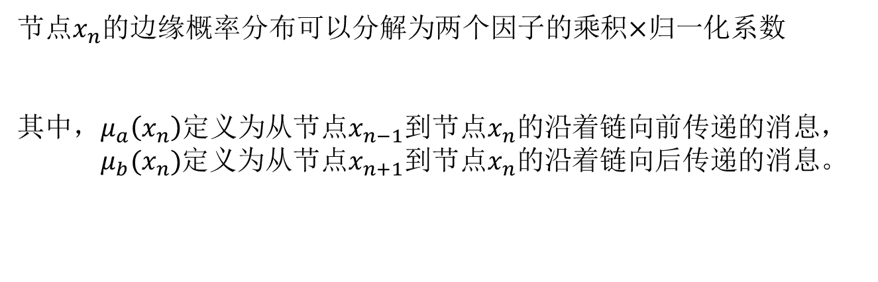
图模型中的推理
节点$x_{n}$的边缘概率分布可以分解为两个因子的乘积$×$归一化系数
其中，$μ_{a}\left(x_{n}\right)定义为$从节点$x_{n−1}$到节点$x_{n}$的沿着链向前传递的消息，
$μ_{b}(x_{n})$定义为从节点$x_{n+1}$到节点$x_{n}$的沿着链向后传递的消息。
第四讲 概率图模型基础

Slide 39
图模型中的推理
树结构
（a）无向树
（b）有向树
（c）有多向树
图4‑17三种树图的概率图模型示意图
第四讲 概率图模型基础

Slide 40
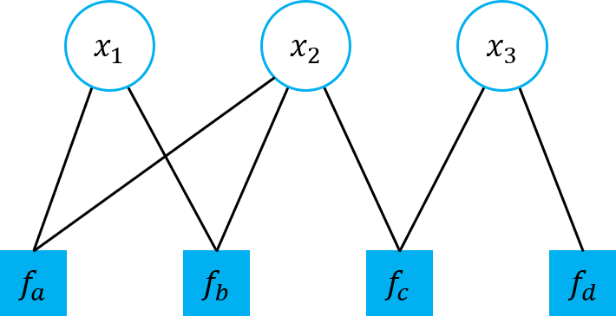
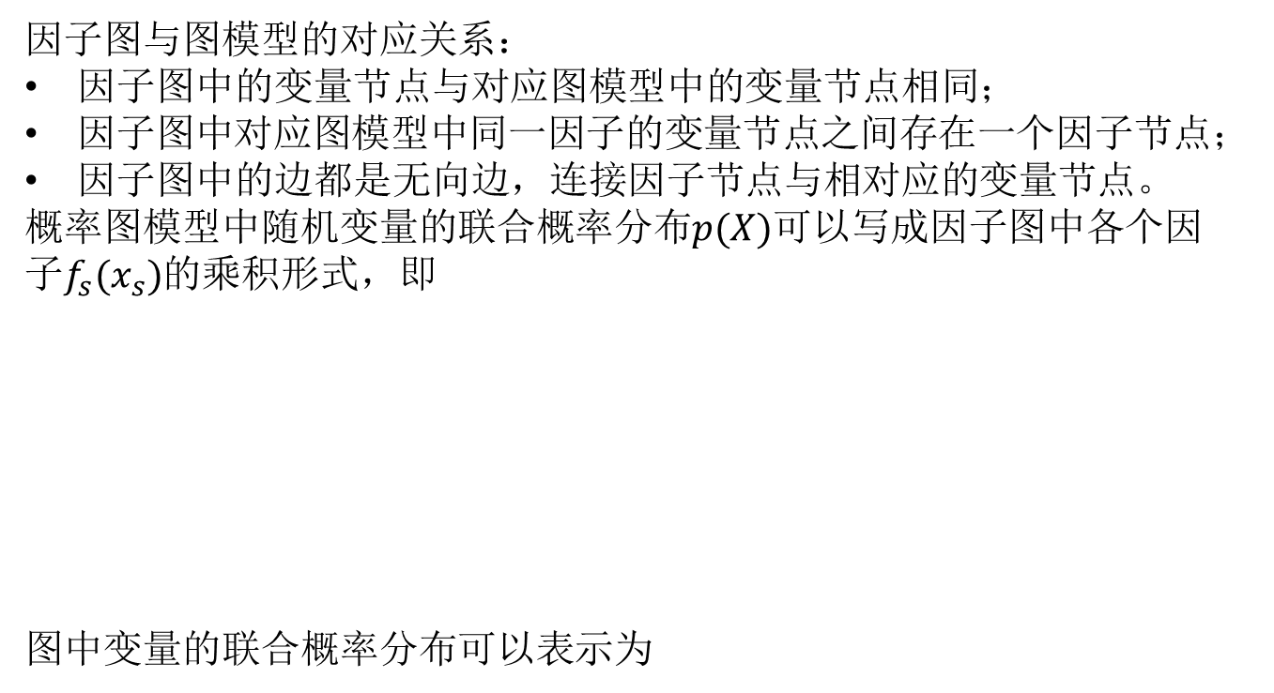
图模型中的推理
因子图
因子图与图模型的对应关系：
因子图中的变量节点与对应图模型中的变量节点相同；
因子图中对应图模型中同一因子的变量节点之间存在一个因子节点；
因子图中的边都是无向边，连接因子节点与相对应的变量节点。
概率图模型中随机变量的联合概率分布$p(X)$可以写成因子图中各个因子$f_{s}(x_{s})$的乘积形式，即
图中变量的联合概率分布可以表示为
第四讲 概率图模型基础

Slide 41
图模型中的推理
和积算法
和积算法可以利用因子图的结构实现如下两个目标：
① 获得对因子图中变量节点的边缘分布的高效确切推理；
② 在需要计算多个边缘分布时实现计算共享。
和积算法的核心数学思想是交换求和运算和求积运算的次序。
交换求和与求积运算的依据是乘法分配律：
和积算法体现了消息传递的思想。消息分为两种：
① 从因子节点到变量节点的消息；
② 从变量节点到因子节点的消息。
第四讲 概率图模型基础

Slide 42
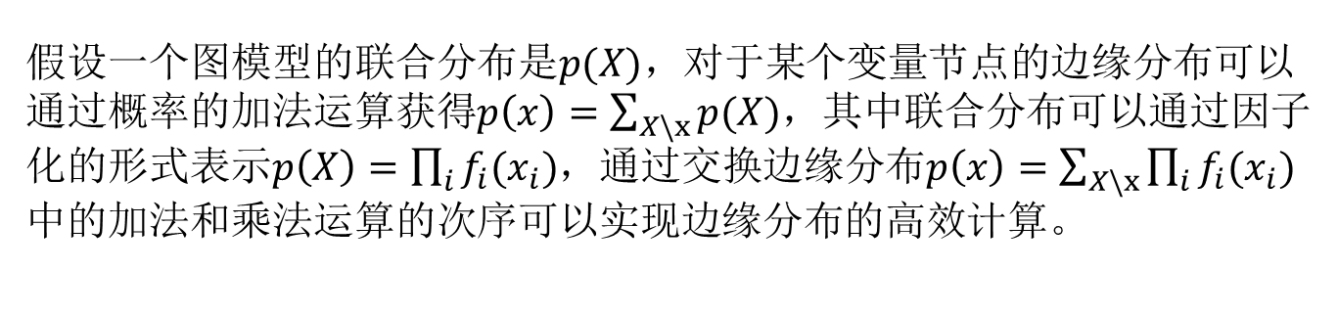
图模型中的推理
图4‑19 消息传递的总过程示意图
假设一个图模型的联合分布是$p(X)$，对于某个变量节点的边缘分布可以通过概率的加法运算获得$p\left(x\right)=\sum_{X\backslash x}{p(X)}$，其中联合分布可以通过因子化的形式表示$p\left(X\right)=\prod_{i}{f_{i}(x_{i})}$，通过交换边缘分布$p\left(x\right)=\sum_{X\backslash x}{\prod_{i}{f_{i}(x_{i})}}$中的加法和乘法运算的次序可以实现边缘分布的高效计算。
第四讲 概率图模型基础

Slide 43
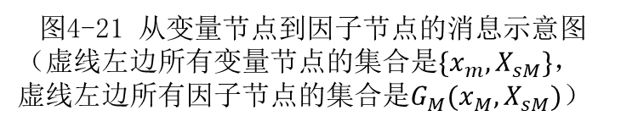
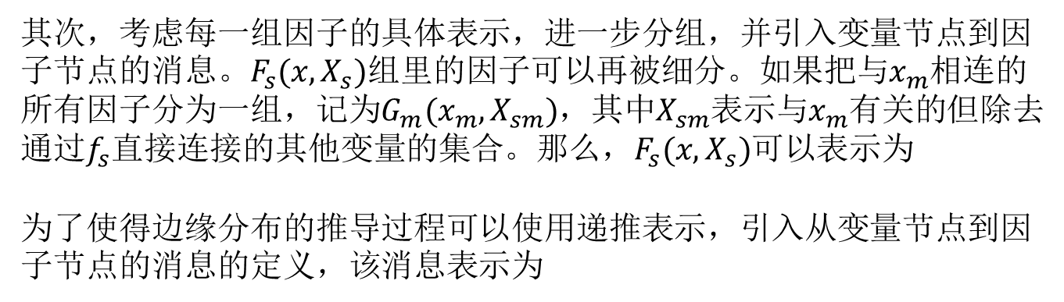
图模型中的推理
其次，考虑每一组因子的具体表示，进一步分组，并引入变量节点到因子节点的消息。$F_{s}(x,X_{s})$组里的因子可以再被细分。如果把与$x_{m}$相连的所有因子分为一组，记为$G_{m}(x_{m},X_{sm})$，其中$X_{sm}$表示与$x_{m}$有关的但除去通过$f_{s}$直接连接的其他变量的集合。那么，$F_{s}(x,X_{s})$可以表示为
为了使得边缘分布的推导过程可以使用递推表示，引入从变量节点到因子节点的消息的定义，该消息表示为
图4-21 从变量节点到因子节点的消息示意图
（虚线左边所有变量节点的集合是$\{x_{m},X_{sM}\}$，虚线左边所有因子节点的集合是$G_{M}(x_{M}, X_{sM})$）
第四讲 概率图模型基础

Slide 44
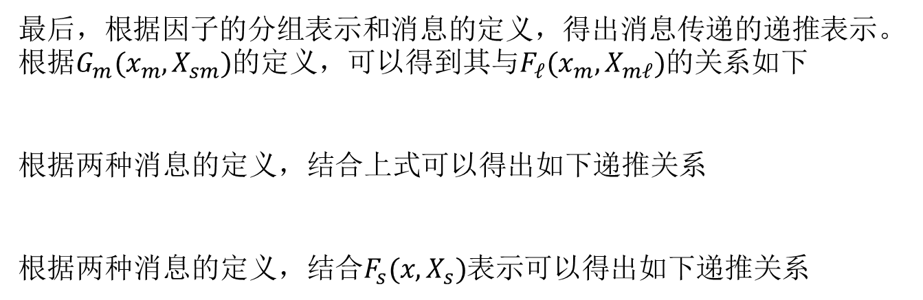
图模型中的推理
最后，根据因子的分组表示和消息的定义，得出消息传递的递推表示。根据$G_{m}(x_{m},X_{sm})$的定义，可以得到其与$F_{ℓ}(x_{m},X_{mℓ})$的关系如下
根据两种消息的定义，结合上式可以得出如下递推关系
根据两种消息的定义，结合$F_{s}(x,X_{s})$表示可以得出如下递推关系
（a）由变量节点到因子节点的初始消息
（b）由因子节点到变量节点的初始消息
图4-22 消息起始设置示意图
第四讲 概率图模型基础

Slide 45
图模型中的推理
对于一般的树状结构的因子图，如果要计算任意节点的边缘分布，其和积算法的步骤如下：
① 选择任何一个变量节点或因子节点作为根节点；
② 由叶子节点向根节点执行一次消息传递；
③ 由根节点向叶子节点执行一次消息传递；
④ 根据边缘分布的计算公式得出任意变量节点的边缘分布。
第四讲 概率图模型基础

Slide 46
图模型中的推理
例：对下面因子图运用和积算法
图4‑23因子图示例
第四讲 概率图模型基础

Slide 47


图模型中的推理
首先，以$x_{3}$为根节点进行两次消息传递
从叶子节点向根节点的消息传递如下
（a）从叶子节点$x_{1}$、$x_{4}$和$x_{5}$向根节点$x_{3}$传递
第四讲 概率图模型基础

Slide 48


图模型中的推理
从根节点向叶子节点的消息传递如下
然后，根据所得到的消息的值，可以计算任意节点的边缘分布。
例如，节点$x_{2}$的边缘分布为
（b）从根节点$x_{3}$向叶子节点$x_{1}$、$x_{4}$和$x_{5}$传递
第四讲 概率图模型基础

Slide 49
图模型中的推理
最大和算法
求解目标可以表示为最大化联合概率分布
最大值对应的概率为
最大化联合概率分布通常会转化为最大化对数联合概率分布
使用乘法分配律来交换最大化和加法运算的次序，以三个变量为例可以表示为
具体的求解算法叫做最大和算法，是一种动态规划算法。
第四讲 概率图模型基础

Slide 50
图模型中的推理
消息传递中的求和运算也对应地改为最大化运算，可以分别得到因子节点到变量节点和变量节点到因子节点的递推表示为
消息的起始设置为
传到根节点的消息的最大值就是所要求解的最大值
使得概率分布取最大值的根节点的值为
要求解使得联合概率分布最大的所有变量的值，需要在消息传递过程中记录使得当前消息取得最大值时变量之间的对应关系
然后根据根节点的取值进行回溯求解。
第四讲 概率图模型基础

Slide 51
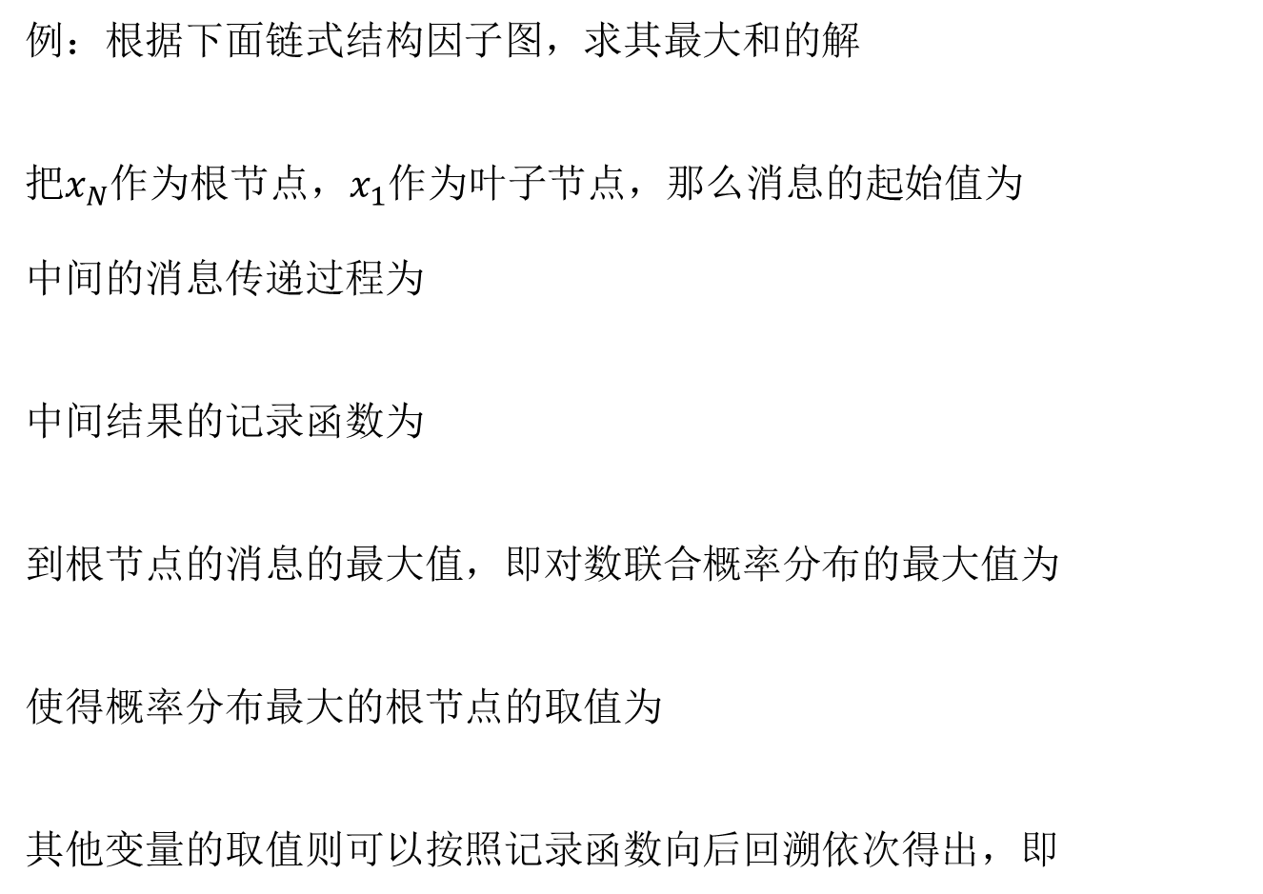
图模型中的推理
例：根据下面链式结构因子图，求其最大和的解
把$x_{N}$作为根节点，$x_{1}$作为叶子节点，那么消息的起始值为
中间的消息传递过程为
中间结果的记录函数为
到根节点的消息的最大值，即对数联合概率分布的最大值为
使得概率分布最大的根节点的取值为
其他变量的取值则可以按照记录函数向后回溯依次得出，即
第四讲 概率图模型基础

Slide 52
参考文献
Pernkopf F, Peharz R, Tschiatschek S. Introduction to Probabilistic Graphical Models[J]. Academic Press Library in Signal Processing, 2014, 1(1): 989-1064.
Larrañaga P, Moral S. Probabilistic Graphical Models in Artificial Intelligence[J]. Applied Soft Computing, 2011, 11(2): 1511-1528.
Pourret O, Naim P, Marcot B. Bayesian Networks: A Practical Guide to Applications[M]. Chichester: John Wiley & Sons, 2008.
Bilmes J, Bartels C. A Review of Graphical Model Architectures for Speech Recognition[J]. IEEE Signal Processing Magazine, 2005, 22(5): 89-100.
Li S Z. Markov Random Field Modeling in Image Analysis[M]. Tokyo: Springer Science & Business Media, 2009.
Koller D, Friedman N. Probabilistic Graphical Models: Principles and Techniques[M]. Cambridge, MA: MIT Press, 2009.
Cheung S. Proof of Hammersley-Clifford Theorem[EB/OL], (2008-02) [2020-02-28]. http://www.nada.kth.se/ ~stefan/kurs1447/slides/hc_proof.pdf.
Berger A L, Pietra S A D, Pietra V J D. A Maximum Entropy Approach to Natural Language Processing[J]. Computational Linguistics, 1996, 22(1): 39-71.
Pietra S A D, Pietra V J D, Lafferty J. Inducing Features of Random Fields[J]. IEEE Transactions on Pattern Analysis and Machine Intelligence, 1997, 19(4): 380-393.
Lafferty J, McCallum A, Pereira F C N. Conditional Random Fields: Probabilistic Models for Segmenting and Labeling Sequence Data[C]//Proceedings of the International Conference on Machine Learning. New York: ACM, 2001: 282-289.
第四讲 概率图模型基础

